Slide 1
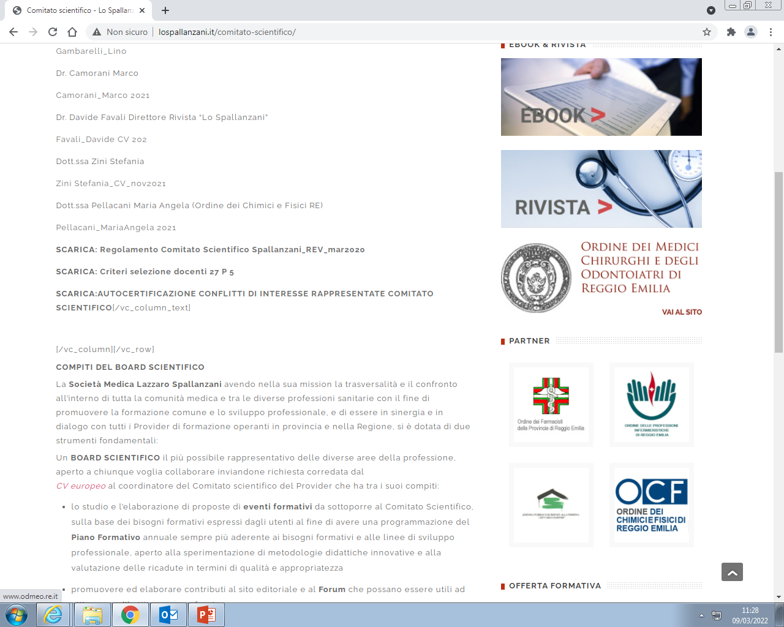

Esami con utilizzo di radiazioni ionizzanti: razionale consapevole – aspetti clinici
Sicurezza ed appropriatezza degli esami di radiodiagnostica
Mezzo di contrasto: linee guida e fogli notizie clinico-anamnestiche
Dott. Matteo Zanichelli
Radiologia / Neuroradiologia
Arcispedale Santa Maria Nuova
A.U.S.L Reggio Emilia

Slide 2
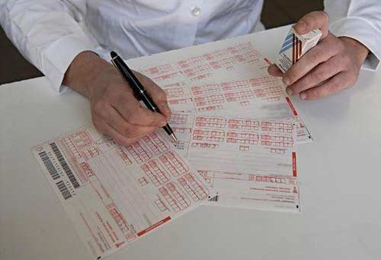



L’esame è davvero utile per il paziente
Analoghe informazioni da indagini precedenti
Stesse informazioni da un esame che comporta meno rischi per la sua salute
Eventuale ripetizione dell’esame (es. monitoraggio di patologia) è compatibile con i tempi di progressione o di risoluzione della stessa

Slide 3
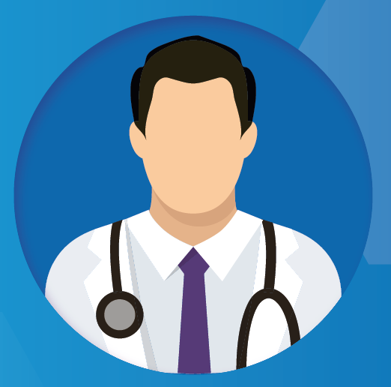
« L’esame è davvero utile per il paziente?»

Slide 4
« L’esame può modificare diagnosi o influenzare il trattamento? »
« Ho già formulato una diagnosi.
Qual è il valore aggiunto di un esame radiologico?»
« Meglio attendere per osservare l’evoluzione? »
« Serve soltanto a rassicurare il paziente ? »
« Serve soprattutto per motivi medico-legali? »

Slide 5


Benefici per i pazienti:
Evitare esposizione non necessaria alle radiazioni ionizzanti
Evitare di perdere tempo nell’attesa dell’esame e del suo risultato
Iniziare senza indugio il trattamento appropriato
Evitare ulteriori costi

Slide 6
Solitamente l’esame è utile quando
si attiene alle raccomandazioni / linee guida
è appropriato……..

Slide 7
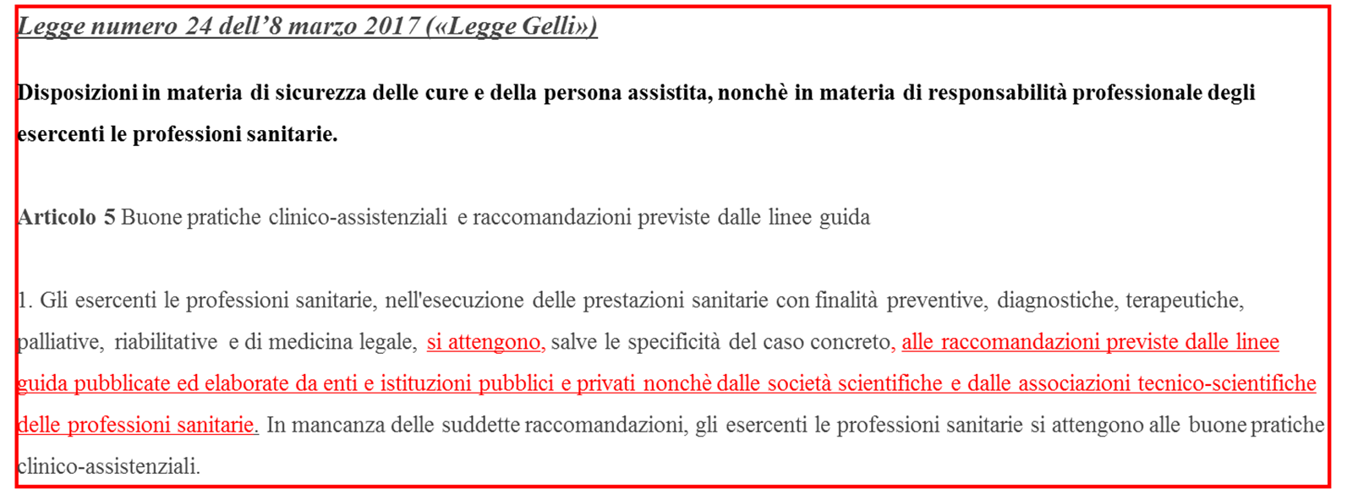
Solitamente l’esame è utile quando
si attiene alle raccomandazioni linee guida

Slide 8
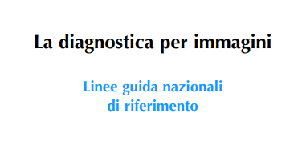
2004
Obiettivo: ridurre esami radiologici inappropriati, non utili a modificare la gestione clinica del paziente, con spreco di risorse, allungamento dei tempi di attesa ed assente rapporto rischio/beneficio dove il rischio è esposizione a radiazioni ionizzanti.
Indagine indicata: opportuna in quanto contribuisce con grande probabilità alla diagnosi clinica ed alla gestione del paziente
Indagine specialistica: indagini complesse o costose eseguite, di norma su richiesta di medici specialisti.
Indagine inizialmente non indicata: casi in cui l’esperienza dimostra che il problema di solito si risolve con il tempo; si consiglia quindi di rinviare lo studio e di eseguirlo solo al permanere dei sintomi.
Indagine non indicata di routine: richiesta soddisfatta solo se motivata per motivi eccezionali ed incontrovertibili.
Indagine non indicata: manca la base logica (es. urografia in caso di ipertensione arteriosa).

Slide 9
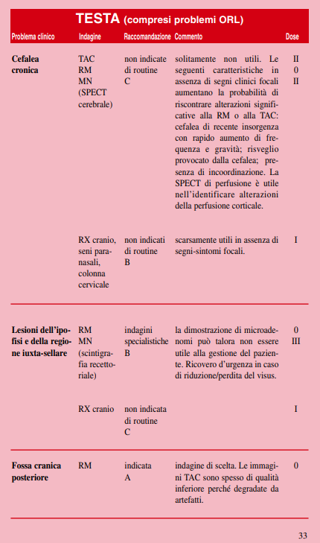
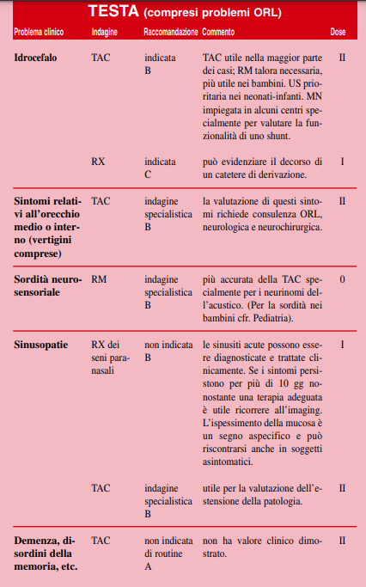

Slide 10
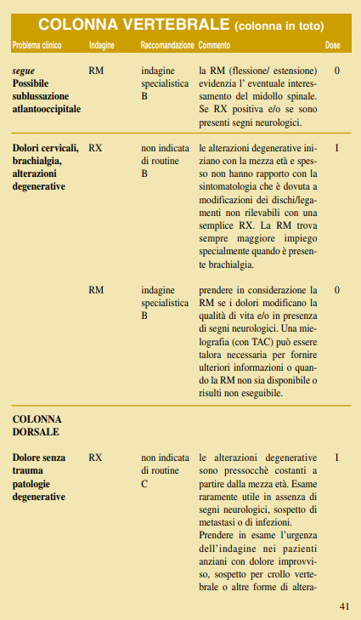
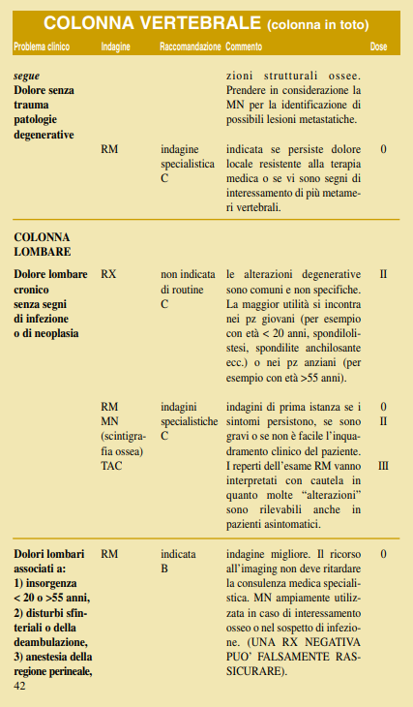
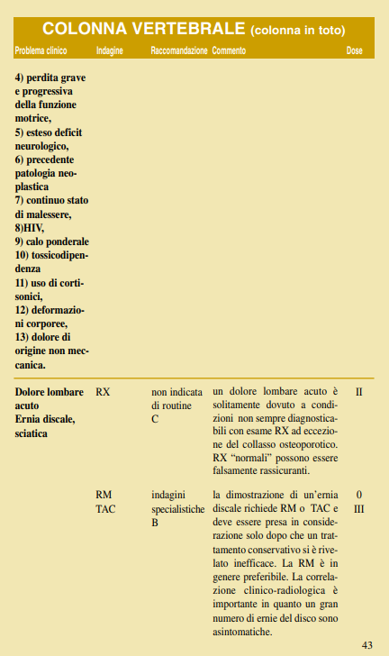

Slide 11
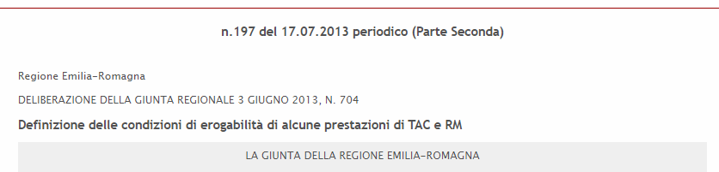
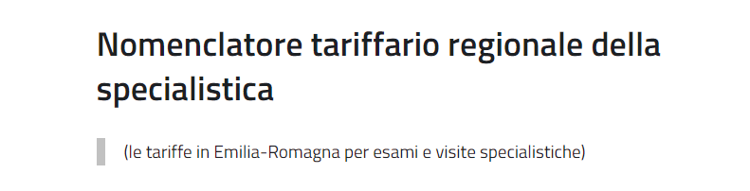
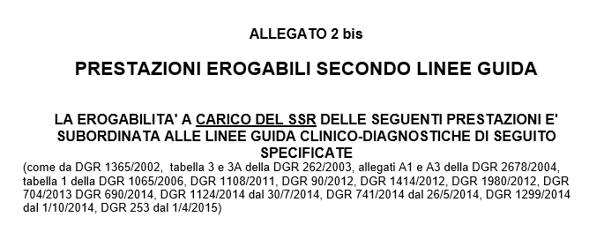
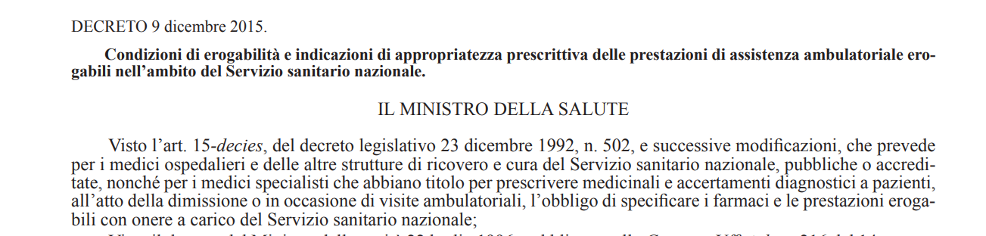

Slide 12
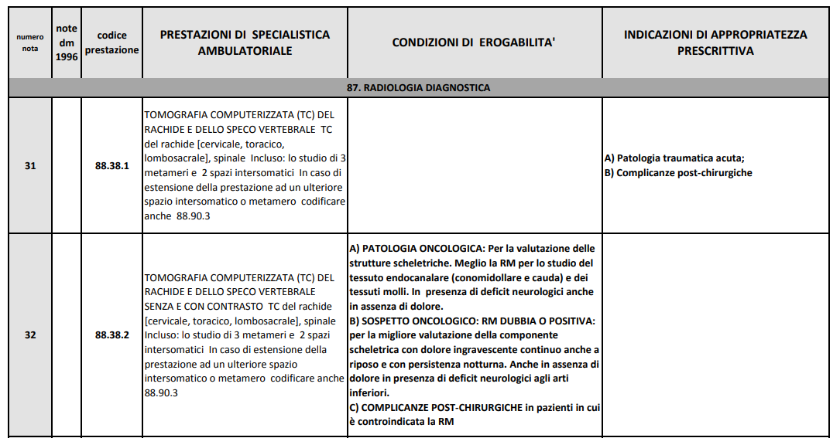
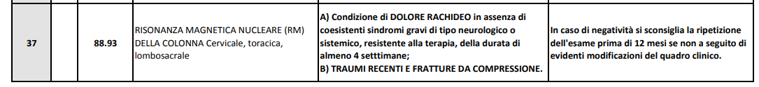

Slide 13





Slide 14
Solitamente l’esame è utile quando
è appropriato……..
… quando è in grado di racchiudere due qualità primarie, come l’efficacia e l’efficienza
Efficacia nella pratica clinica : grado in cui i miglioramenti di salute raggiungibili sono effettivamente raggiunti, cioè la capacità di raggiungere un obiettivo prestabilito
Efficienza : considera il rapporto tra risorse impiegate ed intervento erogato, cioè la capacità di raggiungere un obiettivo prestabilito con la minore quantità di risorse, tempo ed energia

Slide 15
Solitamente l’esame è utile quando
è appropriato……..
Appropriatezza clinica è la misura in cui un particolare intervento è sia efficace sia indicato per la persona che lo riceve, cioè i benefici attesi siano superiori ai possibili effetti negativi ed ai disagi eventualmente connessi, nonché ai costi (tra due interventi, un intervento sarebbe da considerarsi meno appropriato se, a fronte di un’efficacia di poco superiore, il suo costo fosse decisamente troppo alto).

Slide 16
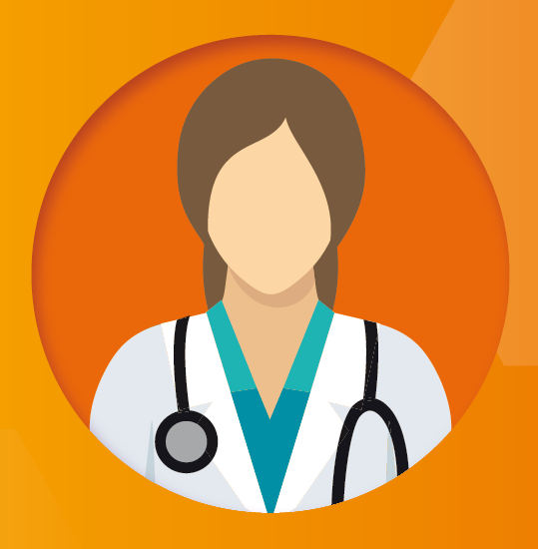
« Devo prescrivere al mio paziente un ulteriore esame radiologico se ne ha già effettuato uno di recente ? »

Slide 17

Se le immagini necessarie esistono già, è probabile
che ripetere l’esame non abbia alcun beneficio aggiuntivo.
Porre al paziente domande specifiche su esami fatti in precedenza (anamnesi radiologica).
Farsi portare in visione esami precedenti (immagini o anche solo referti), eventualmente da rivedere insieme al medico radiologo.
Rendere disponibile documentazione di immagine per visione in altri centri.
In caso di patologie croniche, attenersi alle linee guida per le tempistiche di follow-up.

Slide 18
Benefici per i pazienti:
Evitare esposizione non necessaria alle radiazioni ionizzanti.
Evitare ulteriori costi.
Risparmiare tempo ed evitare disagi legati alla ripetizione dell’esame.

Slide 19
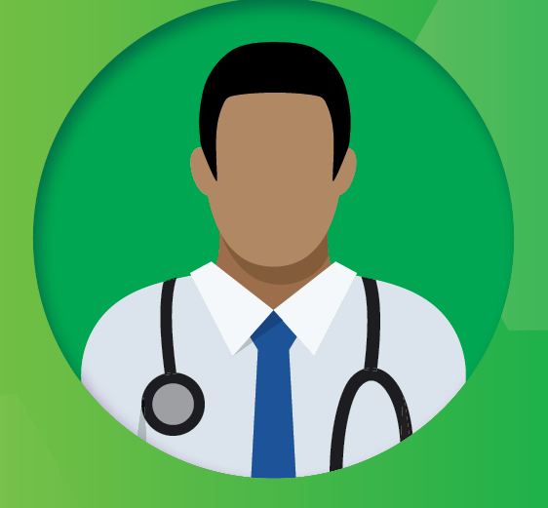
« Devo richiedere una radiografia o una TC per il mio paziente se è possibile effettuare un altro esame senza impiego di radiazioni ionizzanti ? »

Slide 20

Se un esame di diagnostica per immagini senza radiazioni ionizzanti (es, ecografia, RM) fornisce la risposta migliore al quesito clinico questa alternativa va presa in considerazione perché eviterebbe al paziente un’esposizione non necessaria alle radiazioni ionizzanti.
Linee guida possono aiutare a scegliere l’esame più opportuno.
Una divergenza dalle linee guida è possibile se chiaramente giustificata.
Nel dubbio concordare sempre l’esame con il medico radiologo.

Slide 21
Benefici per i pazienti:
Ottenere la diagnosi corretta con l’esame più adatto
Iniziare senza indugio il trattamento più appropriato
Evitare qualsiasi esposizione non necessaria alle radiazioni ionizzanti

Slide 22

« Come posso garantire che il mio paziente sia sottoposto all’esame radiologico più adatto? »

Slide 23

Fornire al medico radiologo tutte le informazioni cliniche rilevanti ed un preciso quesito lo aiuterà a scegliere l’esame più adatto.
Maggiore è la chiarezza del quesito clinico e dei dettagli forniti, tanto più mirato potrà essere l’esame.

Slide 24
Benefici per i pazienti:
Ottenere la diagnosi corretta con l’esame più adatto
Iniziare senza indugio il trattamento più appropriato
Dose gestita in funzione dell’obiettivo clinico
Migliore utilizzo delle apparecchiature
Controllo dei costi

Slide 25
Quali informazioni sono essenziali per il radiologi ?
Controindicazioni (esposizione al campo magnetico, mezzo di contrasto)
Anamnesi clinica
Quesito clinico da chiarire con la diagnostica per immagini
Informazioni su esami precedenti di diagnostica per immagini
Informazioni esplicite in merito ad una gravidanza possibile/confermata
Informazioni che consentano di contattare facilmente il medico inviante

Slide 26

Quali sono le possibili conseguenze quando la richiesta di un esame è imprecisa o incompleta?
Perdita di tempo per tecnici di radiologia, radiologi e pazienti
Esecuzione di esami non appropriati, non eseguiti correttamente e quindi ad un certo numero di errori diagnostici.

Slide 27
A) PREGRESSE REAZIONI ANAFILATTOIDI LIEVI O MODERATE AL
MDC IODATO e PARAMAGNETICO
Notes:
I:O: NEL SITO DEL DIPARTIMENTO DI DIAGNOSTICA PER IMMAGINI
Cetirizina: Zirtec
Clorfenamina: trimeton

Slide 28
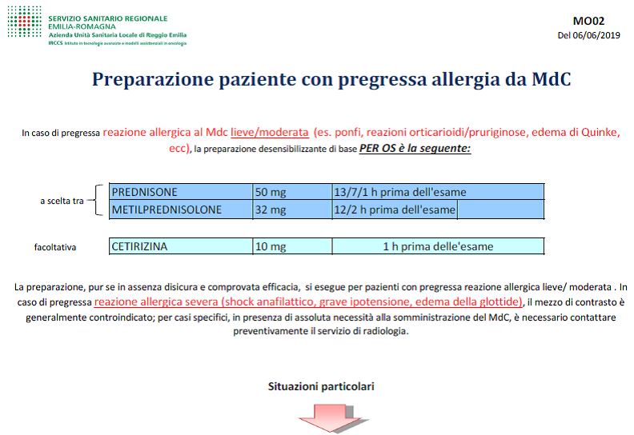
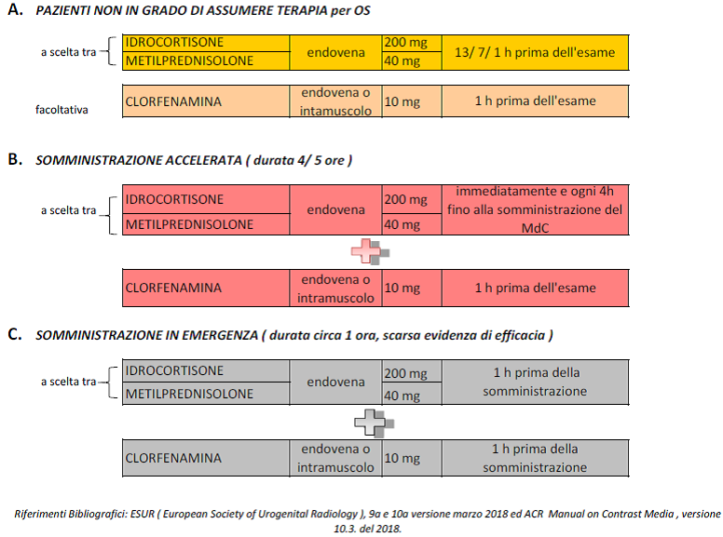
A) PREGRESSE REAZIONI ANAFILATTOIDI LIEVE E MODERATE AL
MDC IODATO e PARAMAGNETICO
Notes:
I:O: NEL SITO DEL DIPARTIMENTO DI DIAGNOSTICA PER IMMAGINI
Cetirizina: Zirtec
Clorfenamina: trimeton

Slide 29
Reazioni chemiotossiche al MDC IODATO
( pressochè esclusivamente RENALI )
Per pazienti che sono sottoposti ad esame programmato e che non hanno fattori di rischio, < a 60 anni, non è indispensabile la determinazione della funzionalità renale prima della somministrazione di MdC iodato.
ACR Manual on Contrast Media 2018.

Slide 30
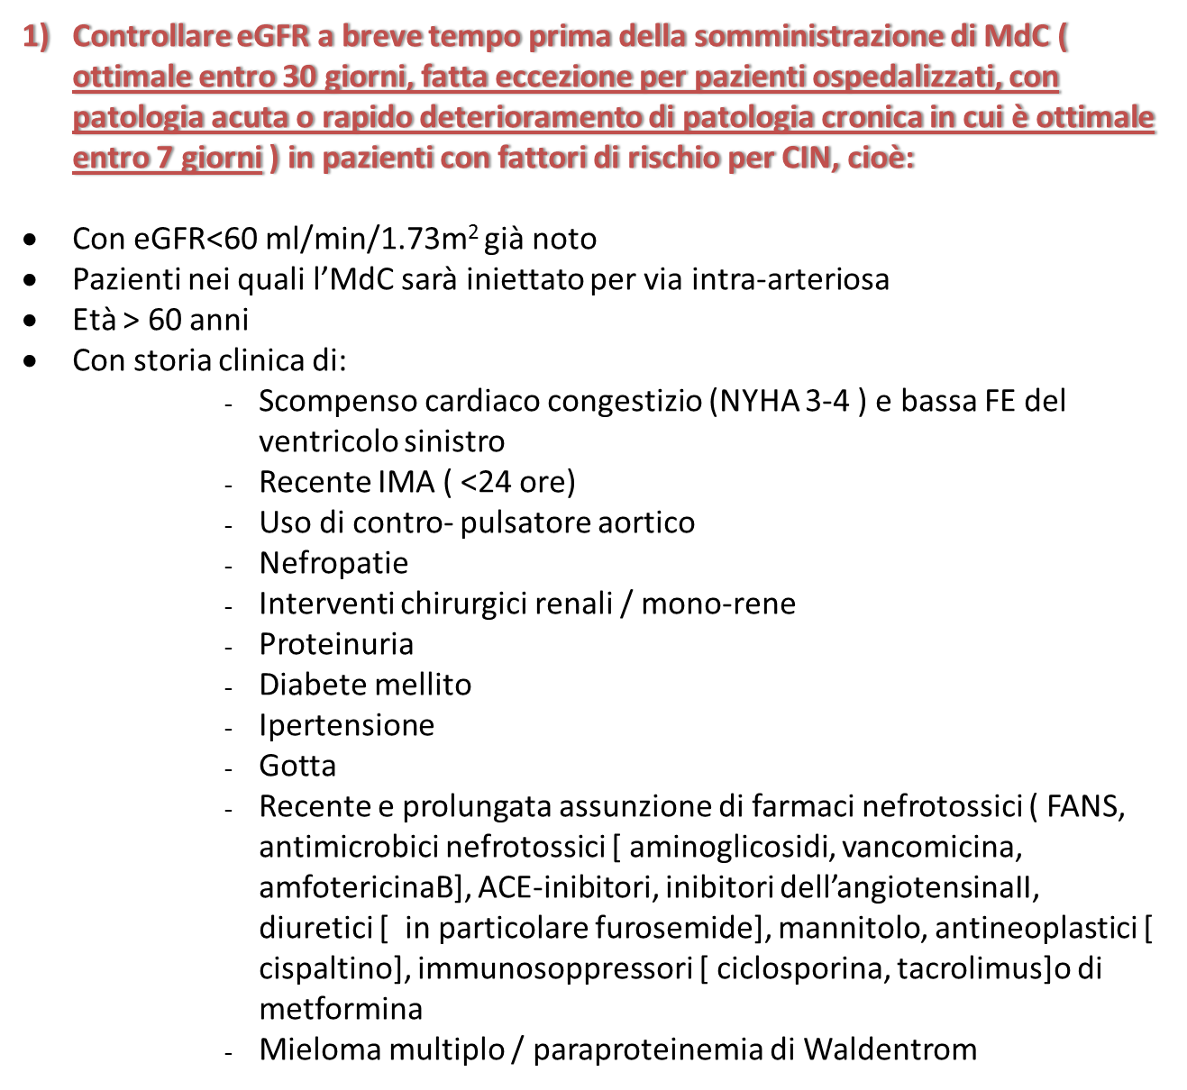

Slide 31
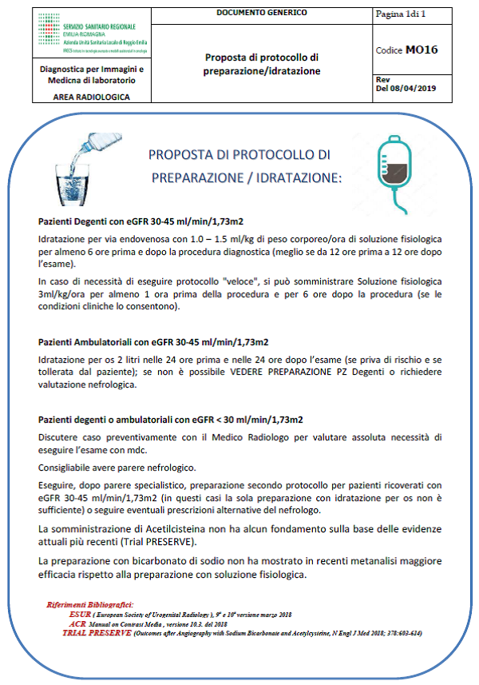
Dopo l’esame, nei pazienti a rischio:
Continuare l’idratazione
Consigliabile valutare eGFR 48- 72 ore dopo l’esame contrastografico

Slide 33
MDC PARAMAGNETICO
(RM)

Slide 34
MDC PARAMAGNETICO

Slide 35
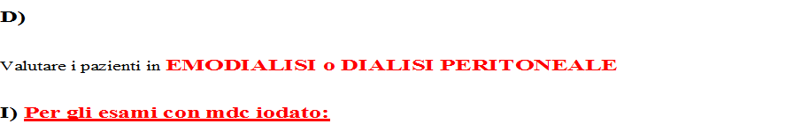
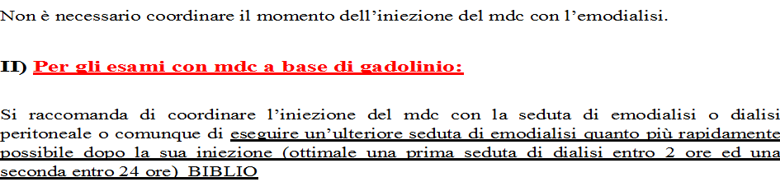
Solitamente mdc
controindicato

Slide 36
Gravidanza:
I) Per gli esami con mdc iodato:
In circostanze eccezionali, se l’esame radiologico è essenziale, può essere somministrato alla paziente in gravidanza.
Dovrebbe poi essere valutata la funzionalità tiroidea del neonato entro la prima settimana di vita.
II) Per gli esami con mdc a base di gadolinio:
Se è clinicamente indispensabile e se i benefici superano i possibili rischi, può essere somministrato alla paziente gravida la minor dose possibile del mdc a base di gadolinio più stabile (mdc a rischio basso di NSF); tuttavia non sono ancora chiari gli effetti collaterali sul feto (dubbi su teratogenicità, rischio di prematurità o di morte neonatale)
Alla nascita non è necessario sottoporre il neonato a nessun test.

Slide 37
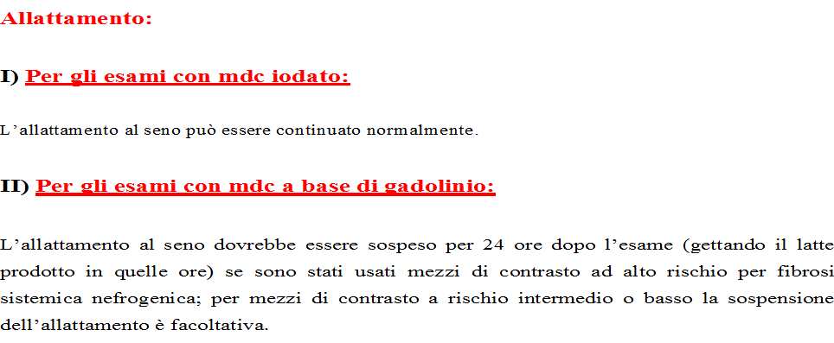

Slide 38
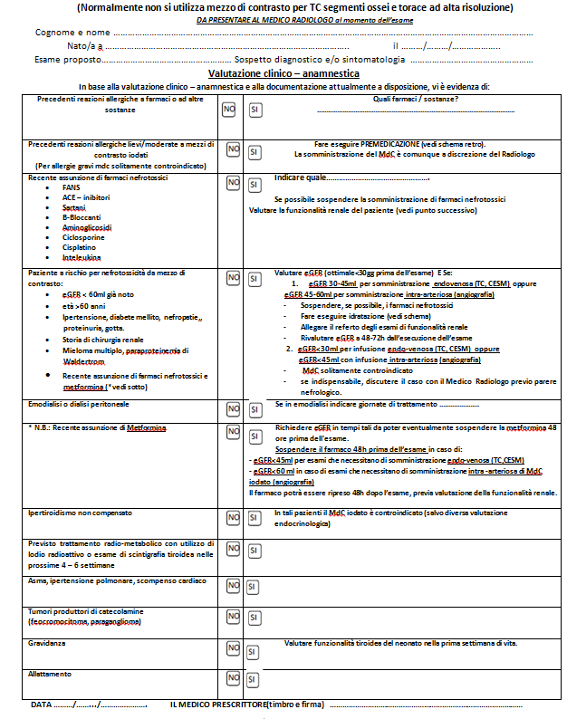
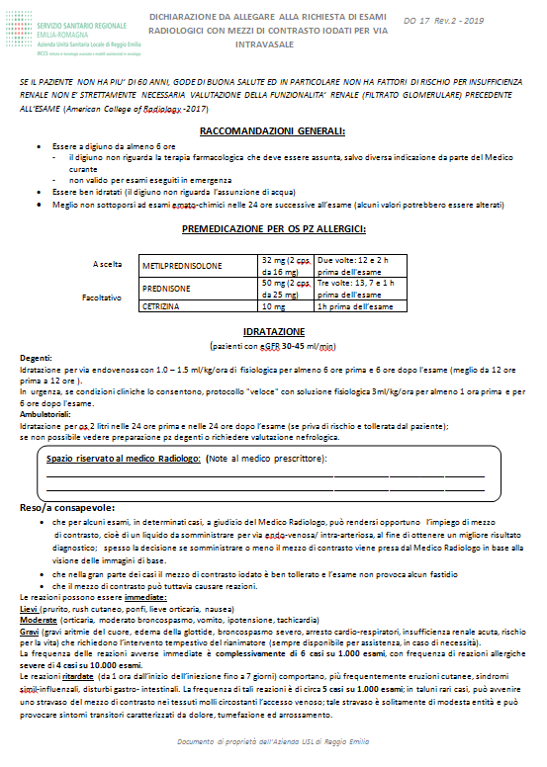
FOGLIO NOTIZIE ANAMNESTICHE PER ESAME TC
(COMPILAZIONE A CARICO DEL MEDICO PRESCRITTORE)
Notes:
1° luglio 2020

Slide 39
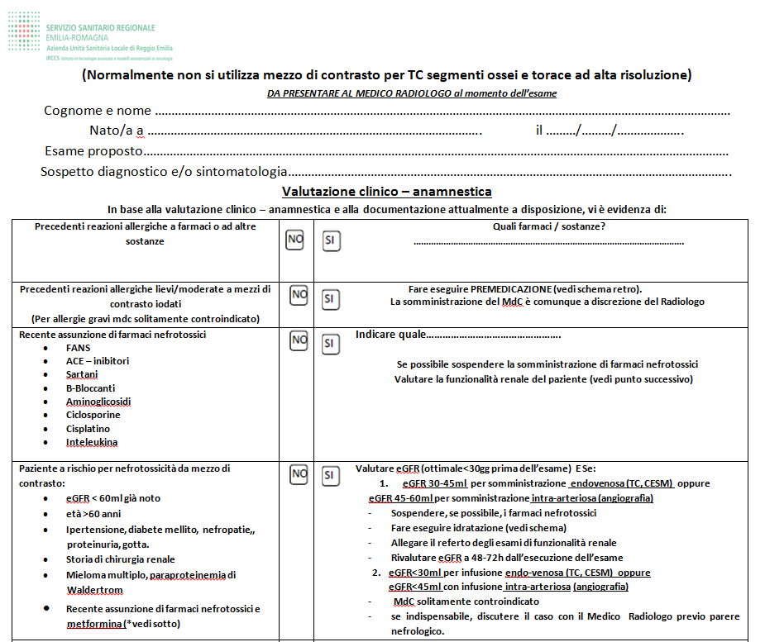
FOGLIO NOTIZIE ANAMNESTICHE PER ESAME TC
(COMPILAZIONE A CARICO DEL MEDICO PRESCRITTORE)

Slide 40
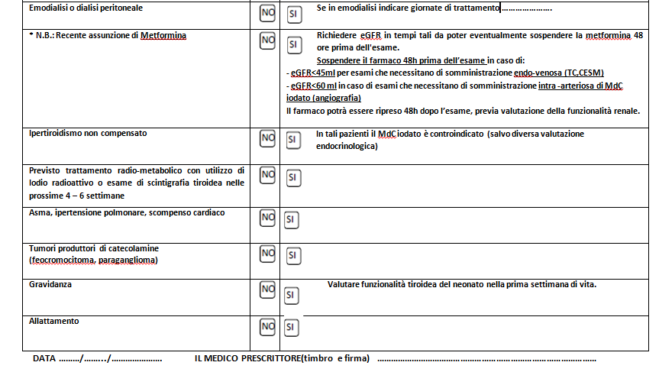
FOGLIO NOTIZIE ANAMNESTICHE PER ESAME TC
(COMPILAZIONE A CARICO DEL MEDICO PRESCRITTORE)

Slide 41
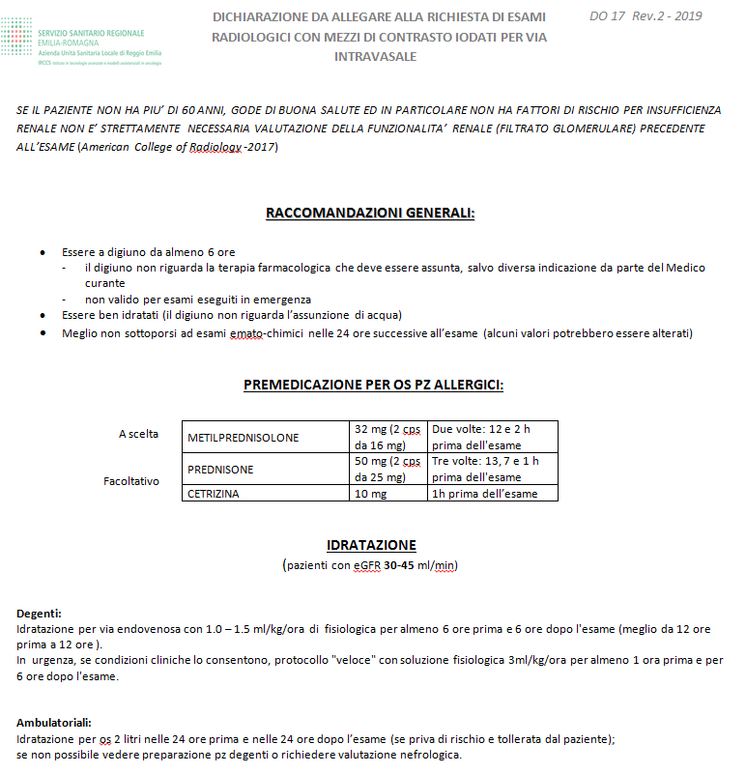
FOGLIO NOTIZIE ANAMNESTICHE PER ESAME TC
(COMPILAZIONE A CARICO DEL MEDICO PRESCRITTORE)

Slide 42

Notes:
Stampare loro; e dare al paziente, con la raccomandazione di leggerle attentamente

Slide 43
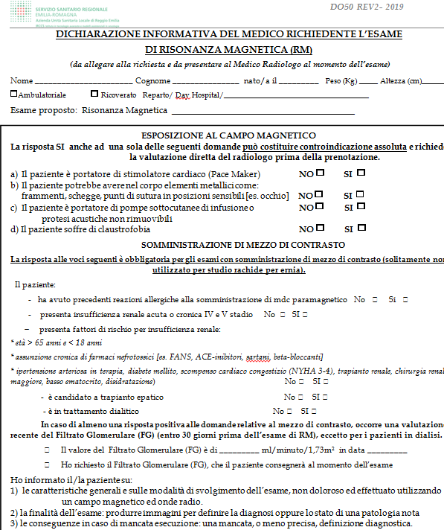
FOGLIO NOTIZIE ANAMNESTICHE PER ESAME RM

Slide 44
